Slide 1
الضَّمائر المنفصلة

Slide 2
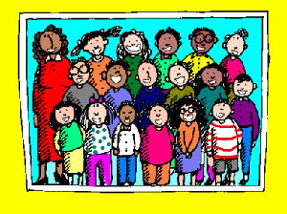
اقرأ النَّص التّالي:
أنا تِلْميذٌ في الصَّفِّ الثّالِثِ.
ليَ أصدقاءٌ كثيرون وهم: آسا، خالد، نالبي ومتين. كما وليَ صديقات، وهُنَّ: آيات، نفنة ماز وإليسّا.
وأنتَ أيضاً يا محمد صديقي. ولن أنساكِ أنتِ أيضاً يا لوبوب.
مُرَبِّيةُ صَفِّي هي الْمُعَلِّمَةُ رينة، وأنا أحبّها كثيراً. وأنتم هل تُحِبُّونَها مِثلي؟؟
نَحْنُ طُلاّبٌ مُجْتَهِدون في الصَّفِّ الثالِثِ.

Slide 3
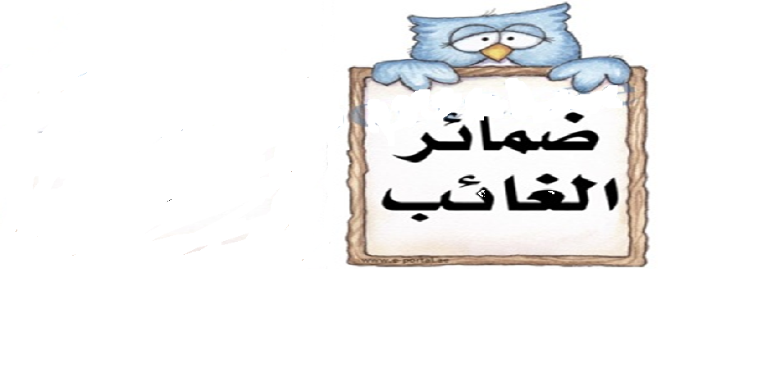
ضمائر الغائب

Slide 4

هُوَ

Slide 5
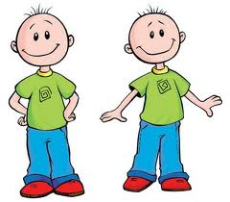
هُما

Slide 6
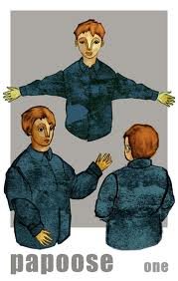
هُم

Slide 7

هِي

Slide 8
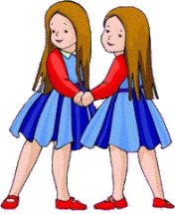
هُما

Slide 9

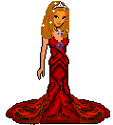
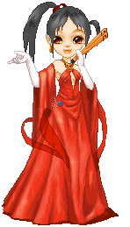
هُنَّ

